Slide 1
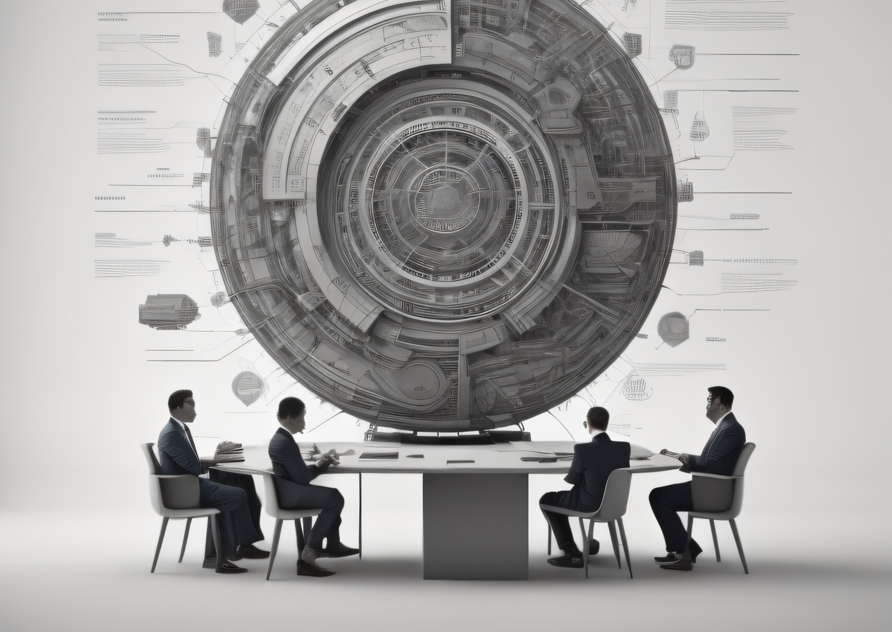
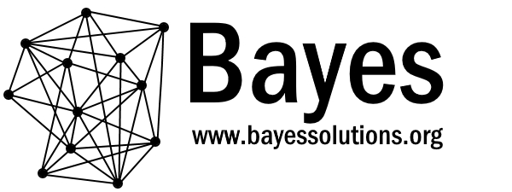
Aplicaciones de Inteligencia Artificial en Economía y Finanzas
Rolando M. Gonzales Martinez
Royal Netherlands Academy of Art and Sciences
University of Groningen
The Netherlands

Slide 2
Contenido
1. Fundamentos de la inteligencia artificial (AI) 2. Herramientas y lenguajes de programación utilizados en la IA 3. Big Data e infraestructura de estimación e implementación de algoritmos de AI 4. Algoritmos generativos ― Midjourney, DALL-E ― ChatGPT 5. Aprendizaje automático (machine learning, ML) ― Aprendizaje supervisado ― Aprendizaje no supervisado ― Algoritmos de ML más comunes 6. Deep Learning (redes neuronales profundas) 7. Visión por computadora (CV)
Aplicaciones en economía y finanzas

Slide 3
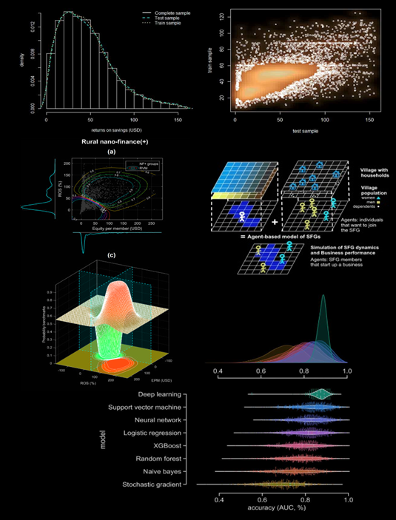
R.M. Gonzales Martinez
Investigador postdoctoral en la Real Academia de Ciencias de los Países Bajos. Doctor en Negocios internacionales por la Universitetet i Agder (Noruega), Máster en Estadística Aplicada por la Universidad de Alcalá (España). Científico de datos postdoctoral en CASUS (Helmholtz-Zentrum Dresden-Rossendorf, Alemania), y consultor postdoctoral de la Universidad de Groningen, consultor del Centro de Estudios Demográficos de la Universitat Autònoma de Barcelona, ​​consultor de la Agencia Italiana de Cooperación al Desarrollo, del Fondo de Población de las Naciones Unidas (UNFPA) y de la Iniciativa de Pobreza y Desarrollo Humano de Oxford (OPHI, de la Universidad de Oxford).

Slide 4
R.M. Gonzales Martinez
Publicaciones seleccionadas:
How good is good? Bayesian machine-learning estimation of probabilistic benchmarks in noisy datasets and an application to nanofinance+. Systems and Soft Computing 4: 200036.
Bifurcations in business profitability: An agent-based simulation of homophily in self-financing groups. Journal of Business Research 129: 495-514.
Which social program supports sustainable grass-root finance? Machine-learning evidence. International Journal of Sustainable Development & World Ecology 27 (5): 389-395.
Inflation shocks and income inequality: An analysis with genetic algorithms and Bayesian quantile regressions. African Journal of Economic and Management Studies 10 (2): 226-240.
Balancing input-output tables with Bayesian slave-raiding ants. Statistical Journal of the IAOS 33 (4): 943-949.
Deep Learning Algorithms for the Early Detection of Breast Cancer: A Comparative Study with Traditional Machine Learning. Forthcoming: Informatics in Medicine unlocked.

Slide 5
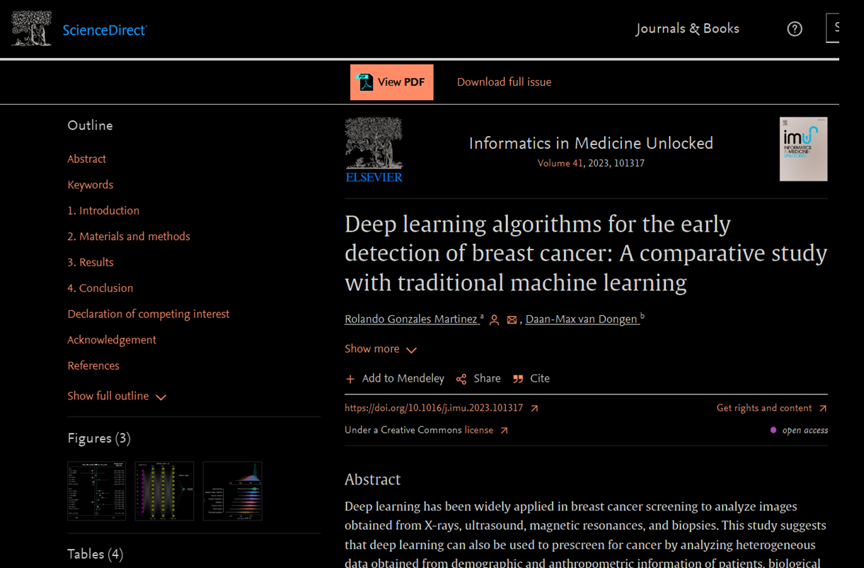
R.M. Gonzales Martinez
https://www.sciencedirect.com/science/article/pii/S2352914823001636
Publicaciones seleccionadas:
How good is good? Bayesian machine-learning estimation of probabilistic benchmarks in noisy datasets and an application to nanofinance+. Systems and Soft Computing 4: 200036.
Bifurcations in business profitability: An agent-based simulation of homophily in self-financing groups. Journal of Business Research 129: 495-514.
Which social program supports sustainable grass-root finance? Machine-learning evidence. International Journal of Sustainable Development & World Ecology 27 (5): 389-395.
Inflation shocks and income inequality: An analysis with genetic algorithms and Bayesian quantile regressions. African Journal of Economic and Management Studies 10 (2): 226-240.
Balancing input-output tables with Bayesian slave-raiding ants. Statistical Journal of the IAOS 33 (4): 943-949.
Deep Learning Algorithms for the Early Detection of Breast Cancer: A Comparative Study with Traditional Machine Learning. Forthcoming: Informatics in Medicine unlocked.

Slide 6
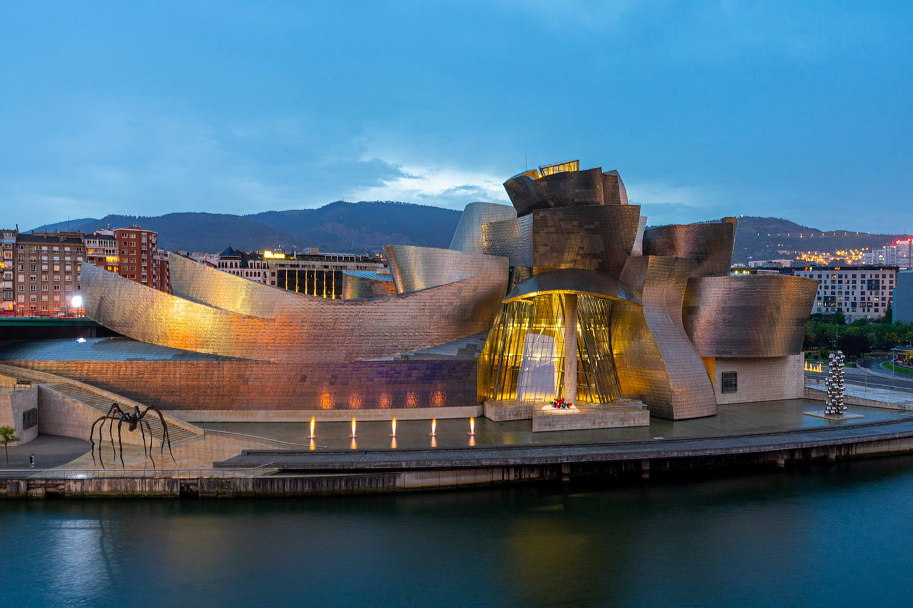

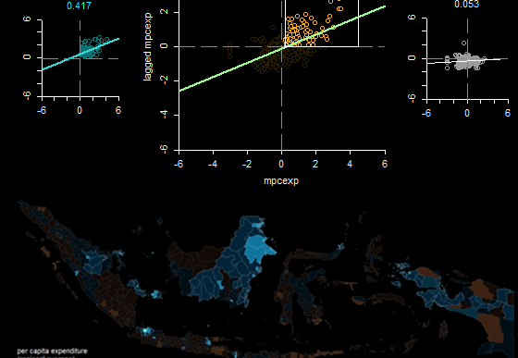
Experiencia de conferencias y consultorías https://www.bayessolutions.org/
Ética de la inteligencia artificial (Bilbao, 2022)
Northern Lights Deep Learning Conference (Tromsø, 2023)
Spatial machine learning for PMT (Indonesia)
Bionica

Slide 7
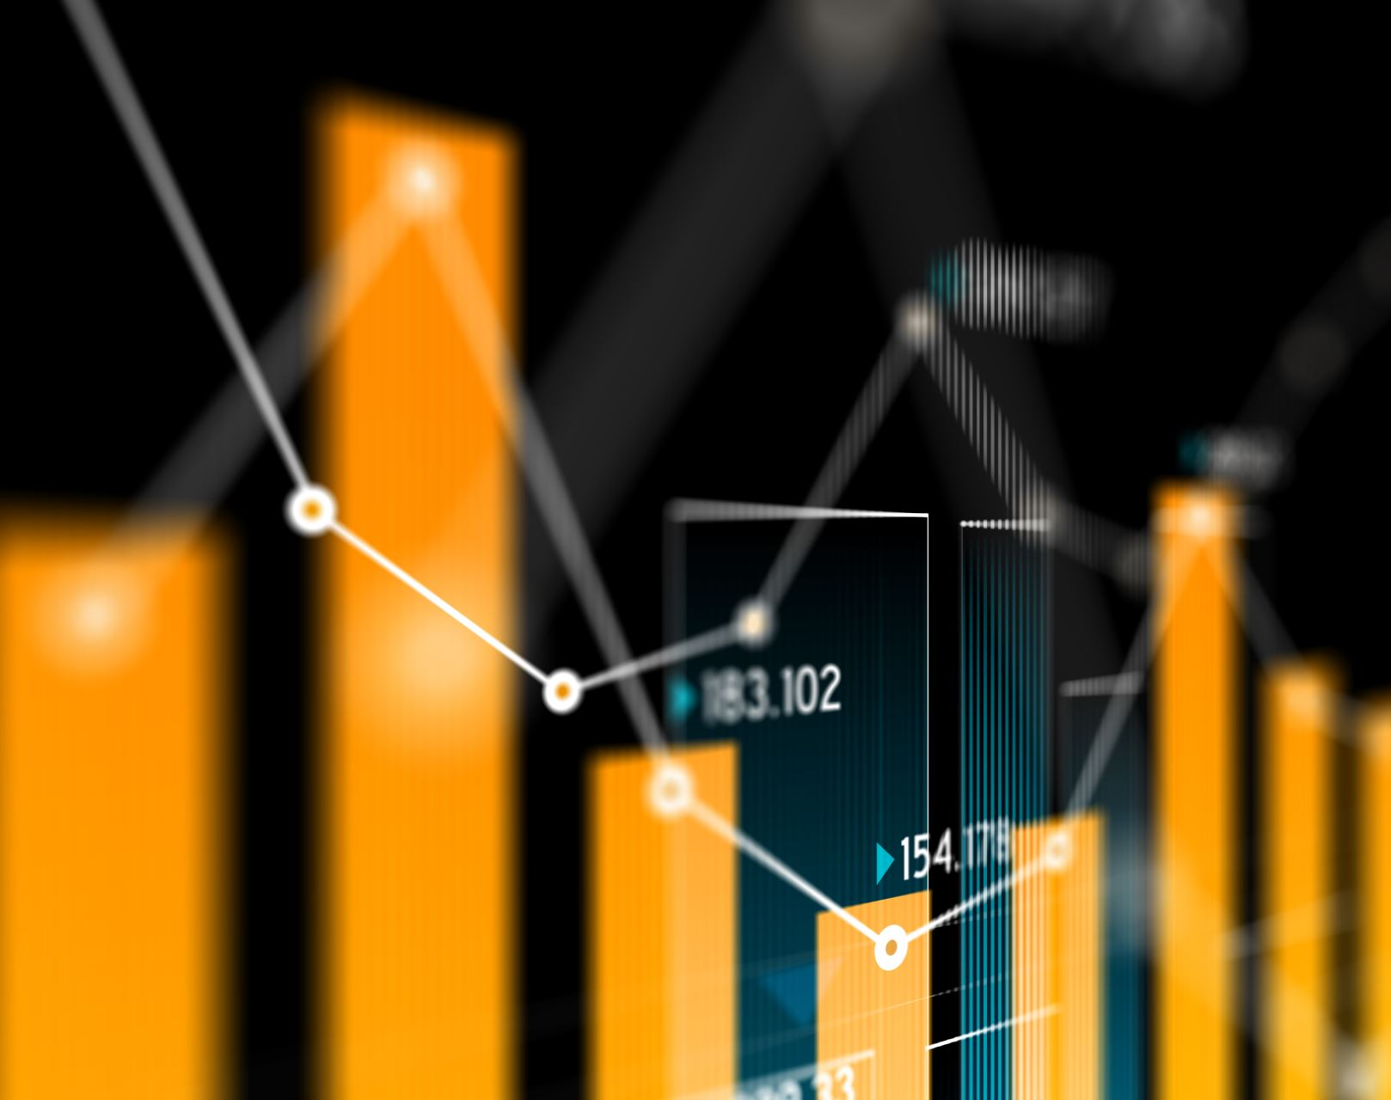
Fundamentos de la AI

Slide 8
Fundamentos de la IA ¿Qué es la inteligencia humana?
No existe consenso (constructo latente).
‘inteligencia’ proviene del latín intelligentia o intellēctus, que a su vez provienen del verbo intellegere —término compuesto de inter («entre») y legere («leer, escoger»)— que significa comprender o percibir.
Capacidad mental general de razonar, planificar, resolver problemas, pensar de forma abstracta, comprender ideas complejas, aprender rápidamente y aprender de la experiencia.
Inteligencias múltiples (Howard Gardner): inteligencia lingüística, lógico-matemática, espacial, musical, interpersonal, intrapersonal.

Slide 9
Fundamentos de la IA ¿Qué es la IA?
Preguntemos a ChatGPT.
¿Han usado antes ChatGPT?

Slide 10


¿Han usado antes ChatGPT?
ⓘ Start presenting to display the poll results on this slide.

Slide 11
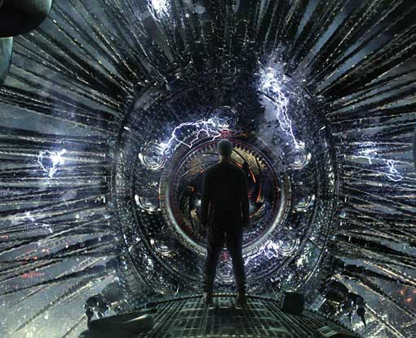
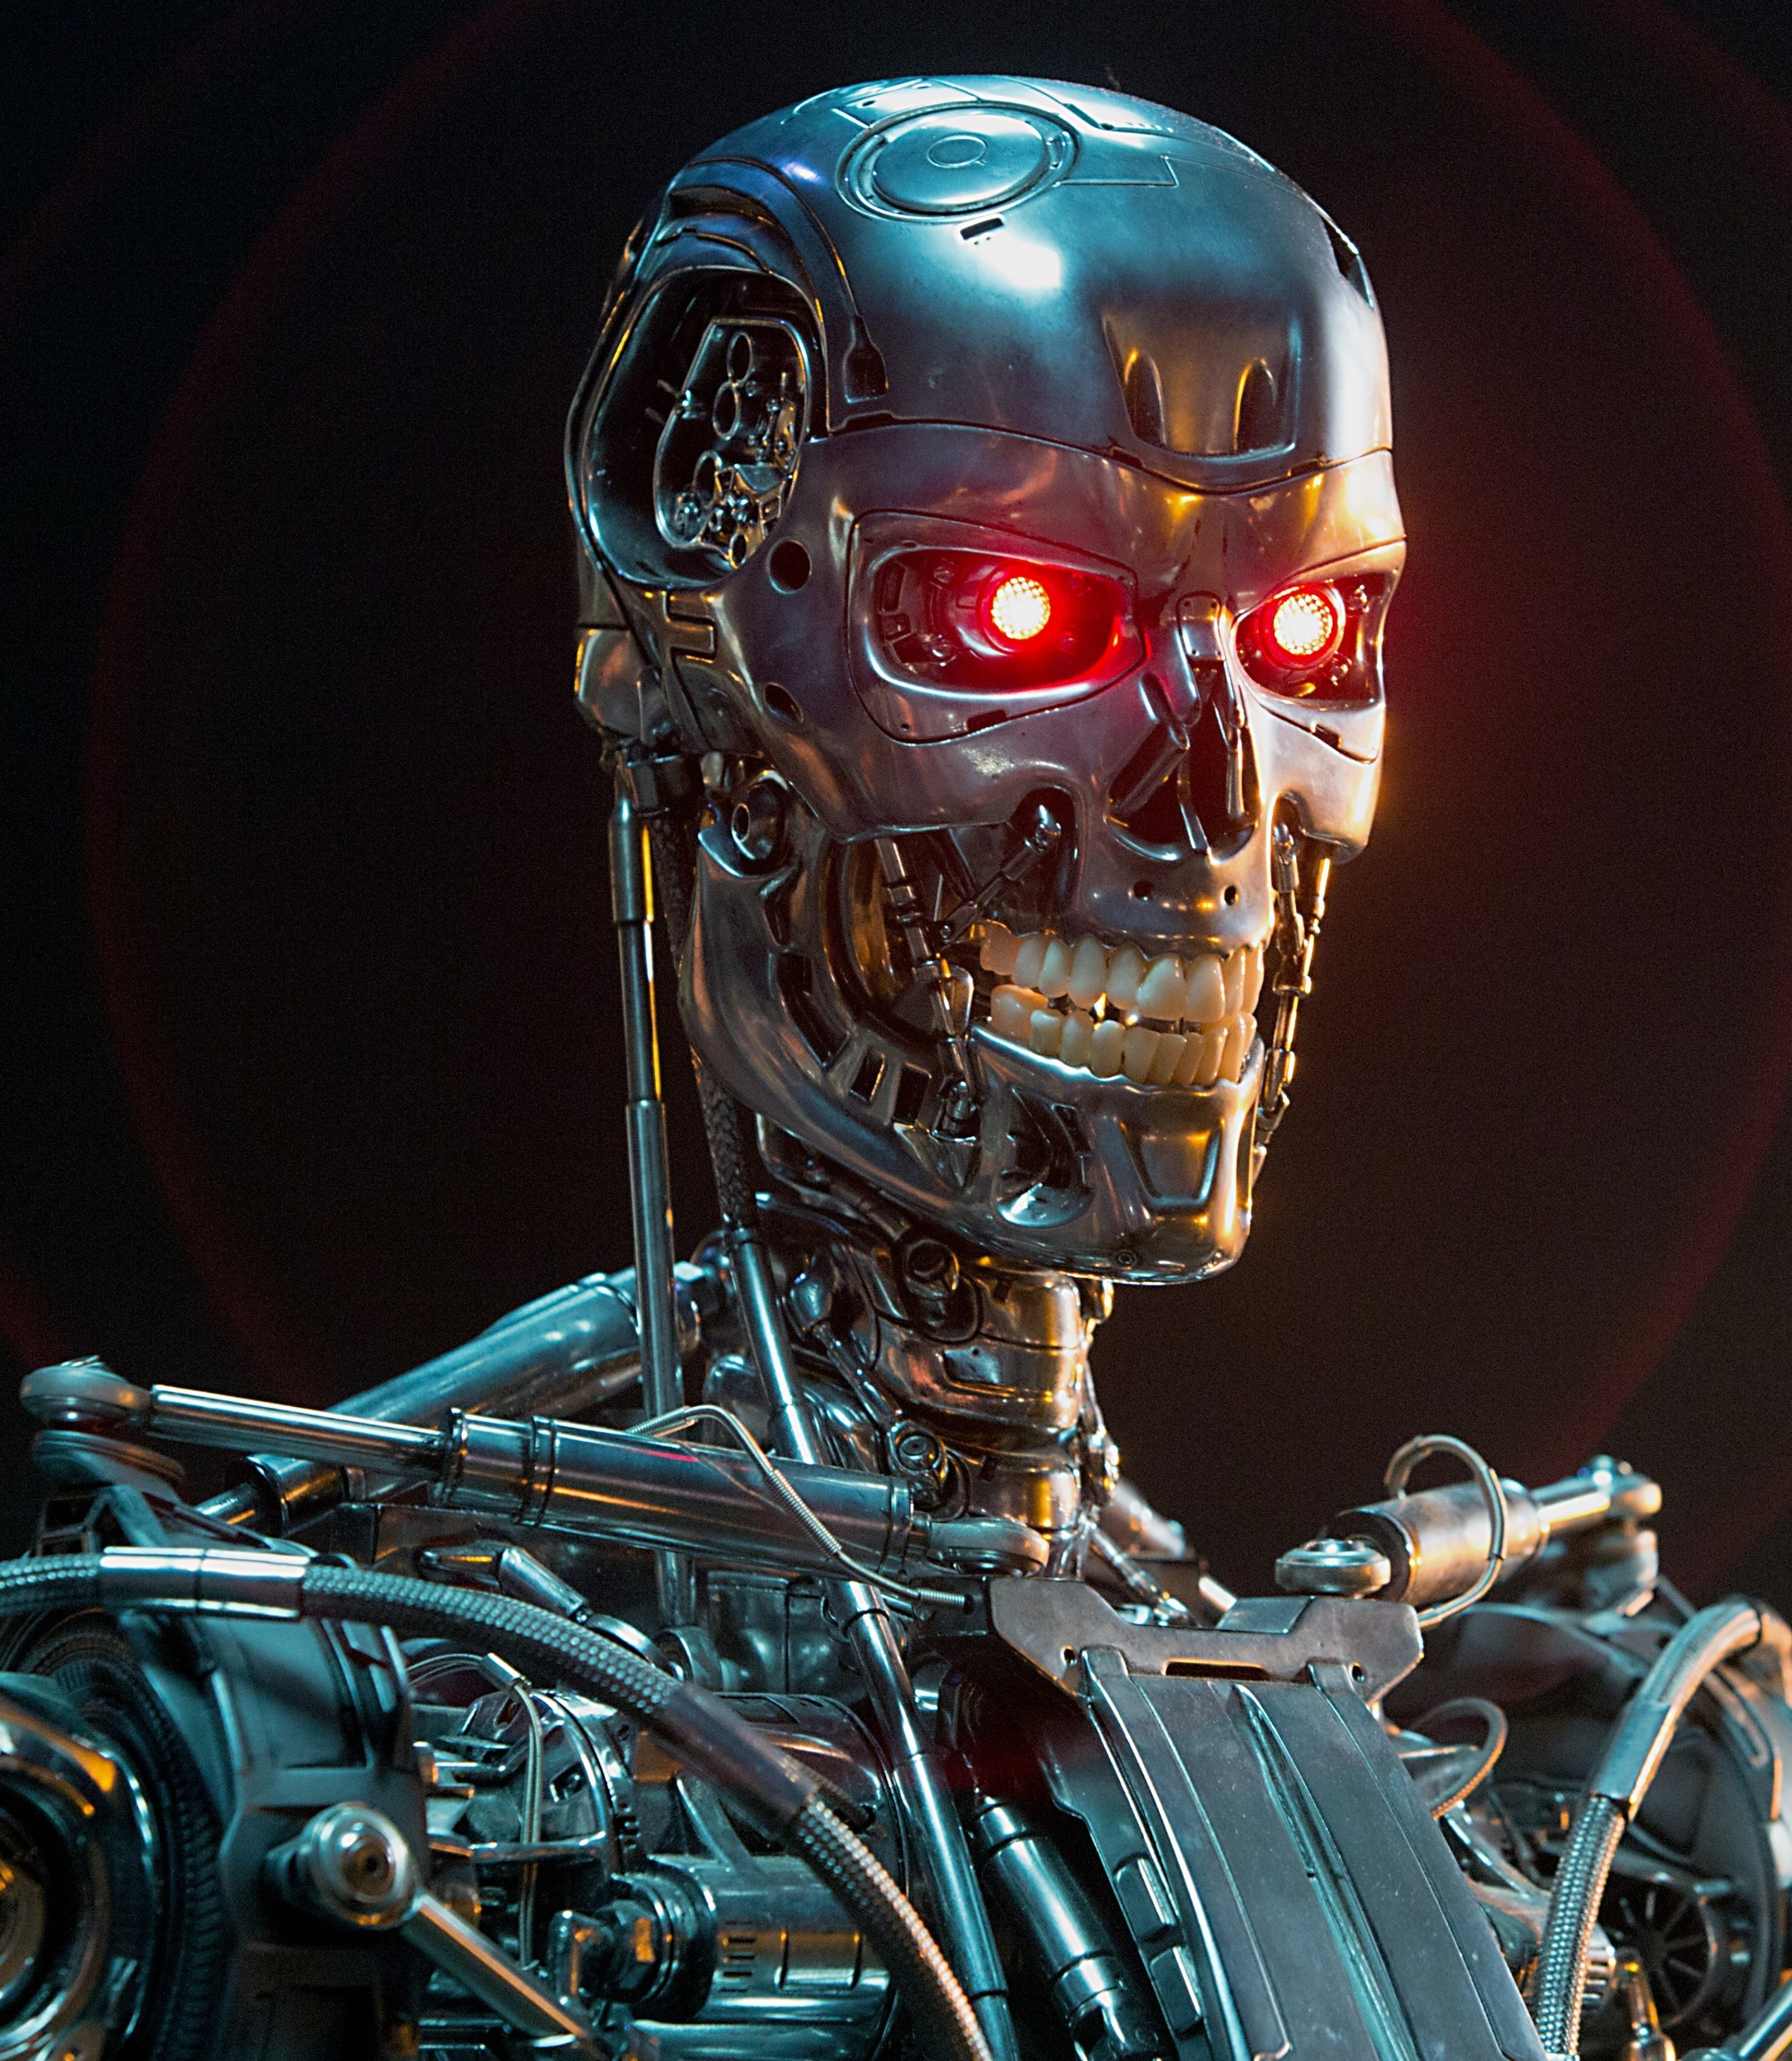
Fundamentos de la IA ¿Qué es la IA?
Rama de la ciencia de la computación que se enfoca en desarrollar sistemas capaces de realizar tareas que, normalmente, requieren la inteligencia humana.
Sistemas diseñados para simular, emular o imitar la inteligencia humana en la toma de decisiones, resolución de problemas, reconocimiento de patrones, procesamiento del lenguaje natural, aprendizaje automático y otras áreas cognitivas.
IA fuerte (IA general, superinteligencia artificial): Este tipo de IA aspira a emular la inteligencia general humana y ser capaz de realizar una amplia variedad de tareas cognitivas complejas de manera similar a los seres humanos. La IA fuerte aún no se ha alcanzado plenamente y sigue siendo objeto de investigación y desarrollo.

Slide 12
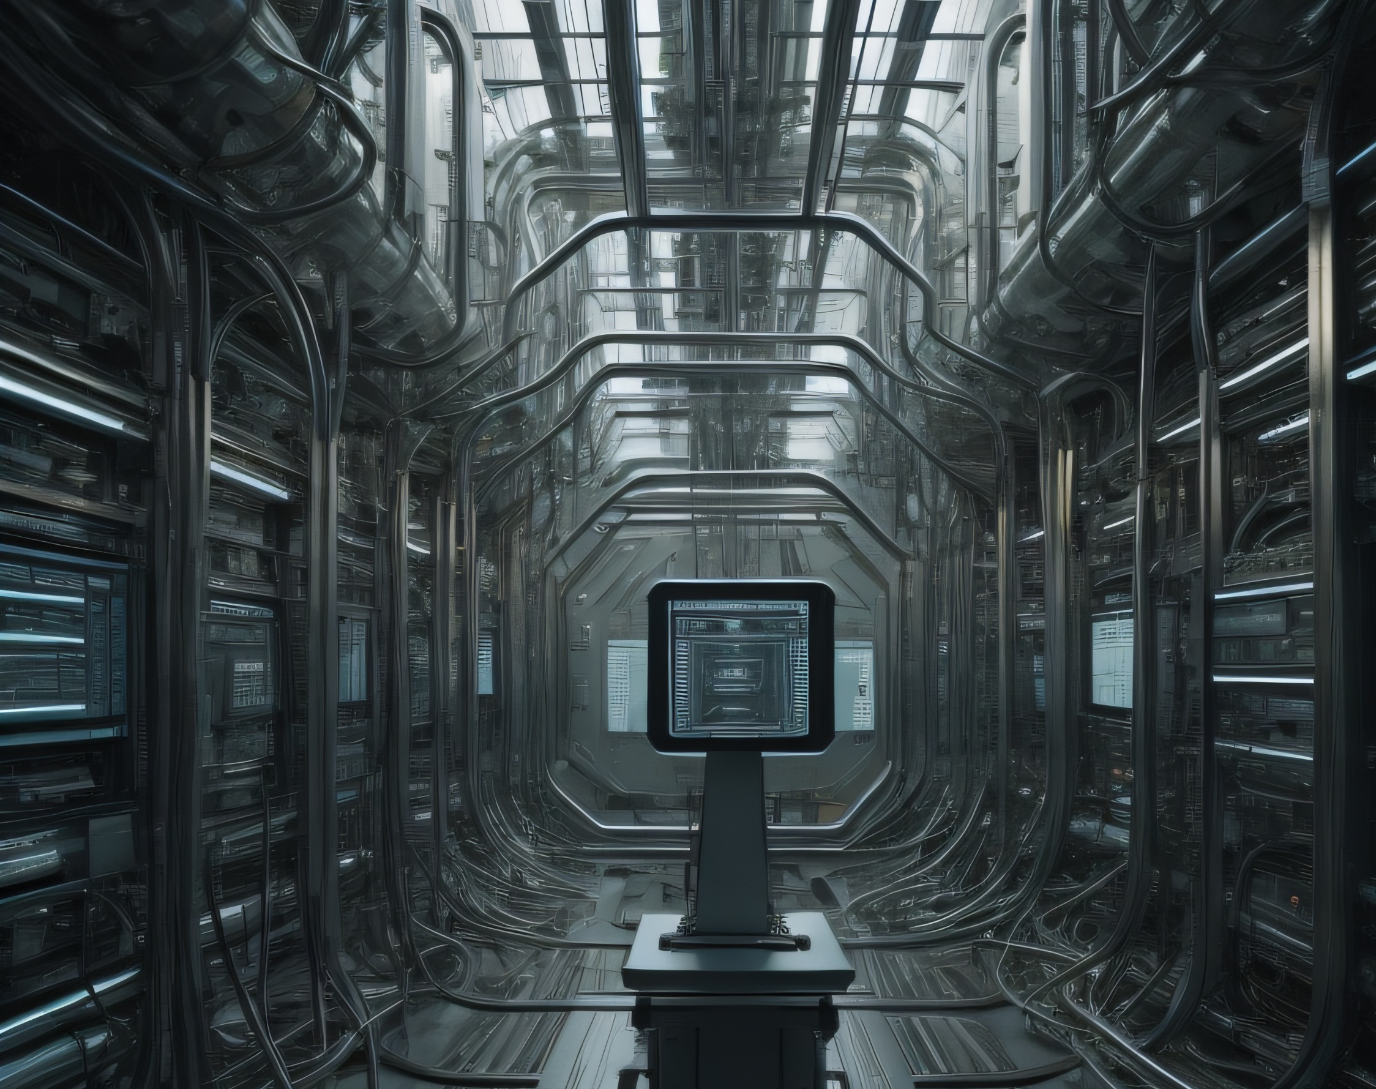
¿Qué es la IA? IA débil
IA débil (IA estrecha): Es aquella que se centra en tareas específicas y limitadas. Estos sistemas son expertos en realizar una tarea en particular, pero carecen de generalidad y no pueden abordar otros problemas distintos para los cuales no han sido programados o entrenados.
Dentro de la inteligencia artificial, uno de los enfoques más prominentes es el aprendizaje automático (machine learning, Deep learning), que permite a los sistemas mejorar su rendimiento en tareas específicas a través del análisis de datos y la identificación de patrones.

Slide 13
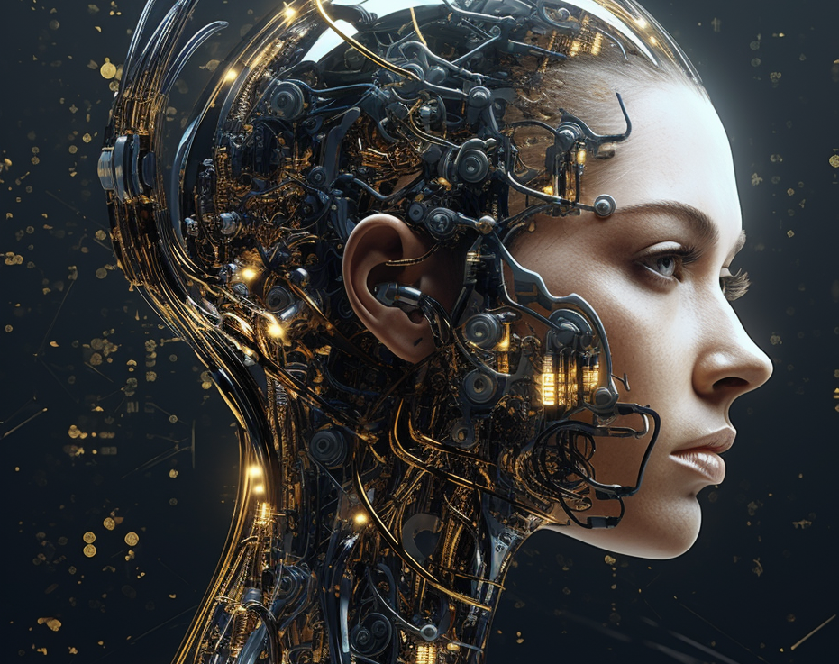
Fundamentos de la IA
Singularidad
Momento hipotético en el futuro donde la IA supera a la inteligencia humana, lo que lleva a cambios rápidos y profundos en la sociedad y la civilización. La idea fue popularizada por el matemático y escritor de ciencia ficción Vernor Vinge y explorada más a fondo por el futurista Ray Kurzweil.
Los sistemas de IA se vuelven automejorables, lo que lleva a un aumento exponencial de su inteligencia y capacidades. En este punto, la IA podría potencialmente resolver problemas y crear innovaciones que actualmente están más allá de la comprensión y la capacidad humana.

Slide 14
Fundamentos de la IA
Test de Touring
Alan Turing (1950): "Computing Machinery and Intelligence" (Máquinas de Computación e Inteligencia): Evaluar la capacidad de una máquina para exhibir un comportamiento inteligente que es indistinguible del comportamiento humano.
Notes:
El test se plantea de la siguiente manera: un juez humano interactúa a través de una interfaz de texto con dos participantes, uno es una máquina y el otro es un humano. El juez no puede ver ni oír a los participantes, solo puede comunicarse a través de texto. Si el juez no puede determinar cuál de los dos, la máquina o el humano, está respondiendo a sus preguntas y comentarios, entonces según Turing, se considera que la máquina ha pasado la prueba y ha demostrado un nivel de inteligencia equiparable al humano en ese contexto.
En resumen, el Test de Turing busca evaluar la capacidad de una máquina para generar respuestas y comportamientos que sean tan convincentes como los de un ser humano, sin necesariamente comprender la inteligencia de manera profunda. Aunque el Test de Turing es un concepto influyente en la historia de la inteligencia artificial, también ha sido objeto de debate y críticas, ya que algunos argumentan que la capacidad de imitar el comportamiento humano no equivale necesariamente a la verdadera inteligencia o comprensión.

Slide 15
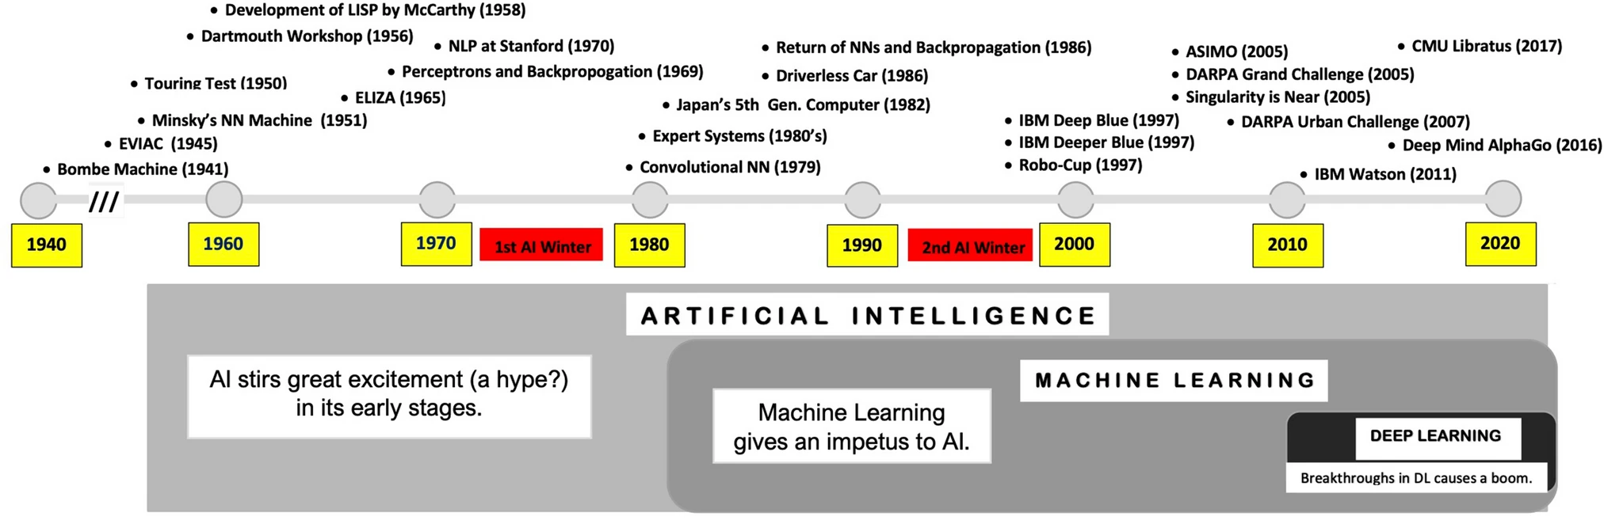


Fundamentos de la AI
Linea de tiempo de la IA
Primavera de AI
2022
ChatGPT
Chat
Generative
Pre-Trained Transformer
Kaynak, O. (2021). The golden age of Artificial Intelligence: Inaugural Editorial. Discover Artificial Intelligence, 1, 1-7.

Slide 16
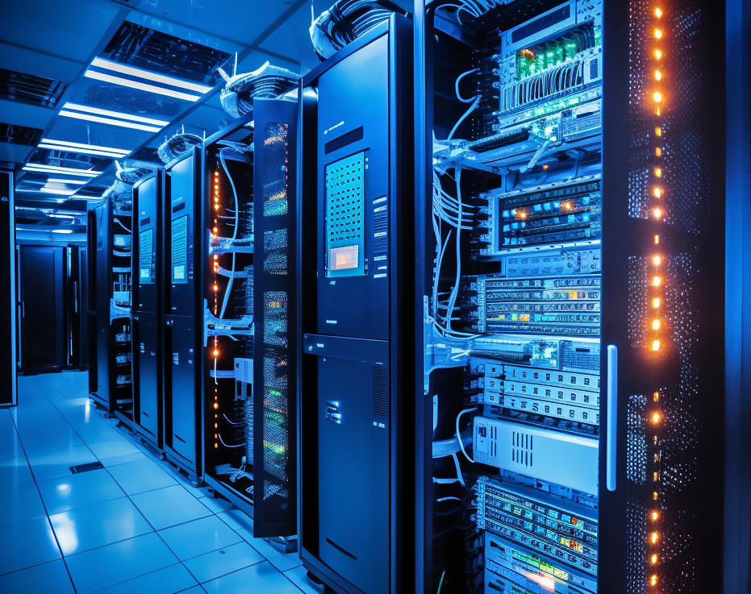
Fundamentos de la AI
Big data
3 V’s:
Volumen: Terabytes, petabytes o incluso exabytes que no pueden ser gestionados o procesados mediante sistemas convencionales (sensores, redes sociales, registros de transacciones)
Velocidad: se genera a una velocidad increíblemente rápida, en tiempo real o en intervalos muy cortos.
Variedad: Los datos masivos pueden presentar una amplia variedad de formatos y tipos, como texto, imágenes, audio, vídeo, datos geoespaciales, datos estructurados y no estructurados.
Notes:
El Big Data, o datos masivos, describe conjuntos de datos extremadamente grandes y complejos que superan la capacidad de las herramientas tradicionales de procesamiento y almacenamiento de datos para gestionarlos de manera eficiente. Se definen por las 3 Vs:
1. Volumen: El Big Data se refiere a conjuntos de datos que son tan grandes que no pueden ser gestionados o procesados mediante sistemas convencionales. Estos datos pueden provenir de diversas fuentes, como sensores, redes sociales, registros de transacciones, datos de investigación, entre otros. El volumen de datos puede llegar a ser de terabytes, petabytes o incluso exabytes.
2. Velocidad: El Big Data se genera a una velocidad increíblemente rápida. Los datos pueden fluir y ser generados en tiempo real o en intervalos muy cortos. La capacidad para capturar, procesar y analizar estos datos en tiempo real es fundamental para obtener información valiosa y tomar decisiones oportunas.
3. Variedad: Los datos masivos pueden presentar una amplia variedad de formatos y tipos, como texto, imágenes, audio, vídeo, datos geoespaciales, datos estructurados y no estructurados. La diversidad de fuentes y formatos añade complejidad al procesamiento y análisis de estos datos.
Además de las "3 V", a veces se agregan otras dimensiones como la "variabilidad" (la inconsistencia en la estructura y formato de los datos) y la "veracidad" (la confiabilidad y precisión de los datos) para describir aspectos adicionales del Big Data.

Slide 17
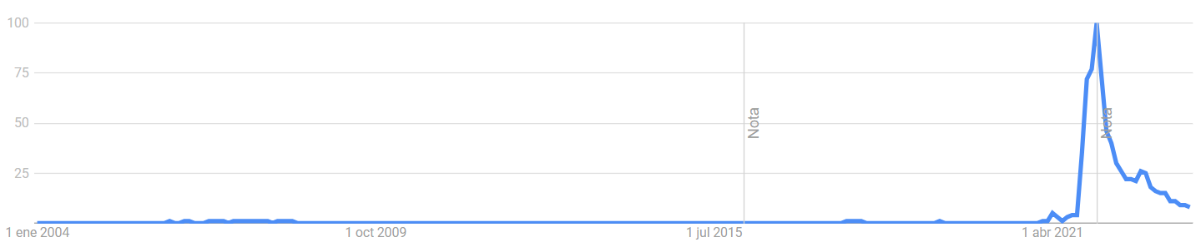
Fundamentos de la AI ¿Es la AI una moda pasajera?
Modas pasajeras (hype, buzzword) como el metaverso?
Google trend del metaverso (metaverse):

Slide 18
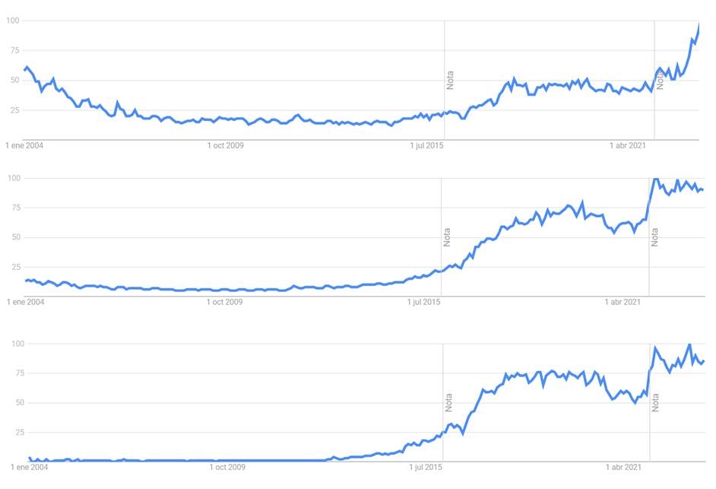
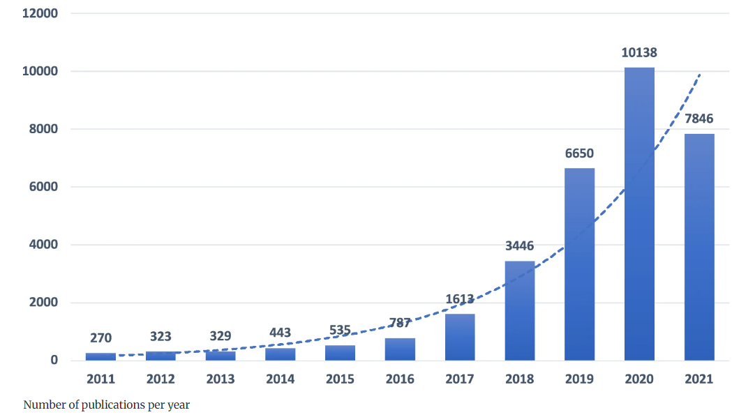
Fundamentos de la AI ¿Es la AI una moda pasajera?
Kaynak, O. (2021). The golden age of Artificial Intelligence: Inaugural Editorial. Discover Artificial Intelligence, 1, 1-7.

Slide 19
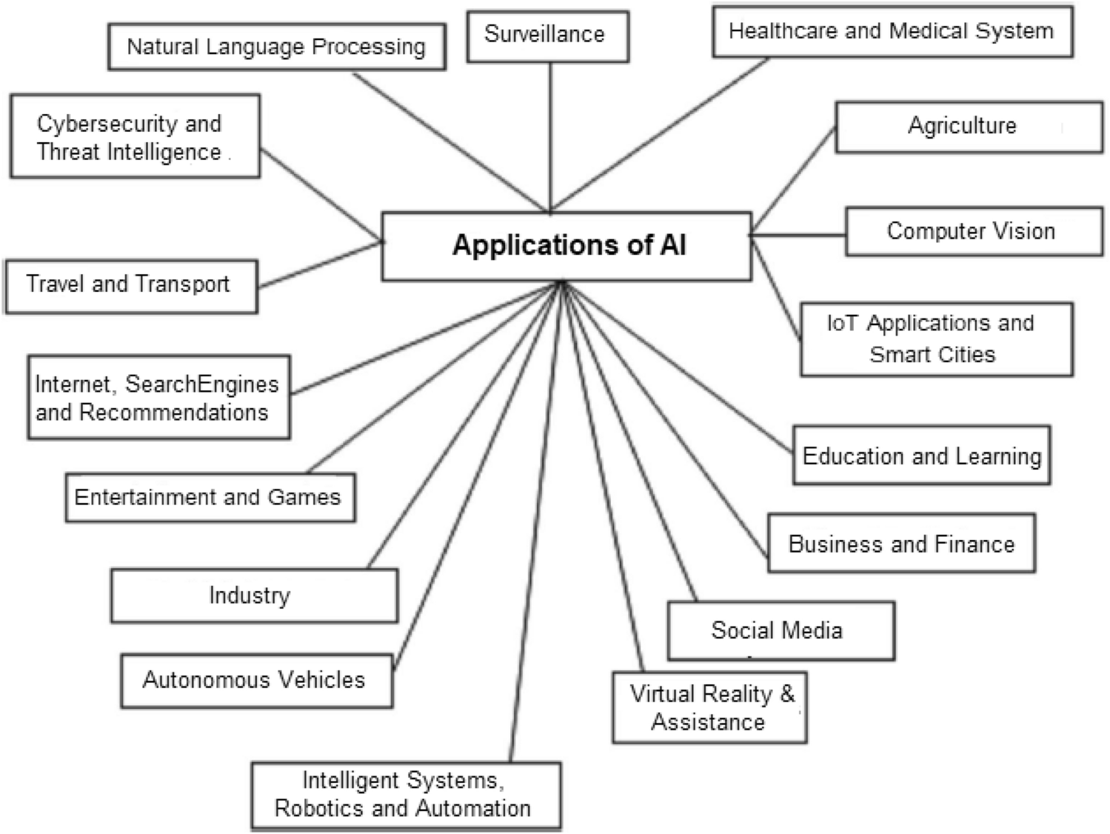
Fundamentos de la AI
“human-created machines can do more than just labor-intensive work; they can develop human-like intelligence…”
Jiang, Y., Li, X., Luo, H., Yin, S., & Kaynak, O. (2022). Quo vadis artificial intelligence? Discover Artificial Intelligence, 2(1), 4.
https://link.springer.com/article/10.1007/s44163-022-00022-8

Slide 20
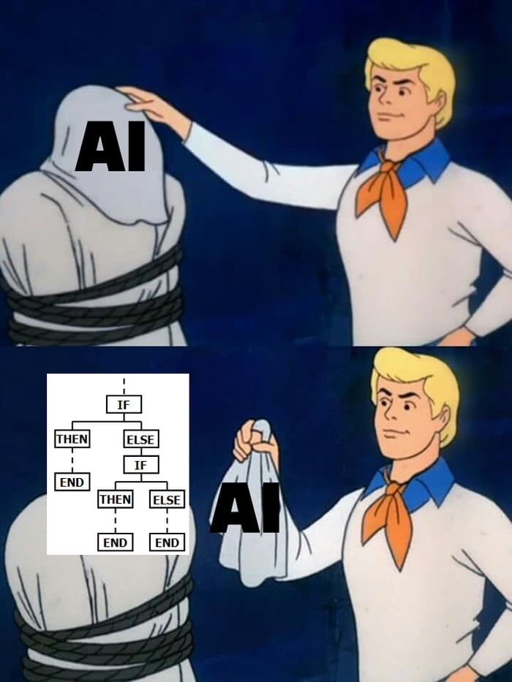
Fundamentos de la IA
IF (human = hello){
THEN (computer = hello, how are you?)
}
IF (human = bye){
THEN (computer = bye)
END
}
IF (human = input){
THEN (computer = f_(t+1)(input))
WITH ( f_(t+1) = f_(t-n)(X, Θ))
END
}
Notes:
El test se plantea de la siguiente manera: un juez humano interactúa a través de una interfaz de texto con dos participantes, uno es una máquina y el otro es un humano. El juez no puede ver ni oír a los participantes, solo puede comunicarse a través de texto. Si el juez no puede determinar cuál de los dos, la máquina o el humano, está respondiendo a sus preguntas y comentarios, entonces según Turing, se considera que la máquina ha pasado la prueba y ha demostrado un nivel de inteligencia equiparable al humano en ese contexto.
En resumen, el Test de Turing busca evaluar la capacidad de una máquina para generar respuestas y comportamientos que sean tan convincentes como los de un ser humano, sin necesariamente comprender la inteligencia de manera profunda. Aunque el Test de Turing es un concepto influyente en la historia de la inteligencia artificial, también ha sido objeto de debate y críticas, ya que algunos argumentan que la capacidad de imitar el comportamiento humano no equivale necesariamente a la verdadera inteligencia o comprensión.

Slide 21
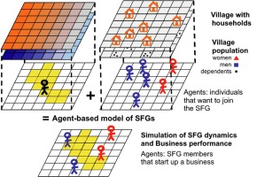
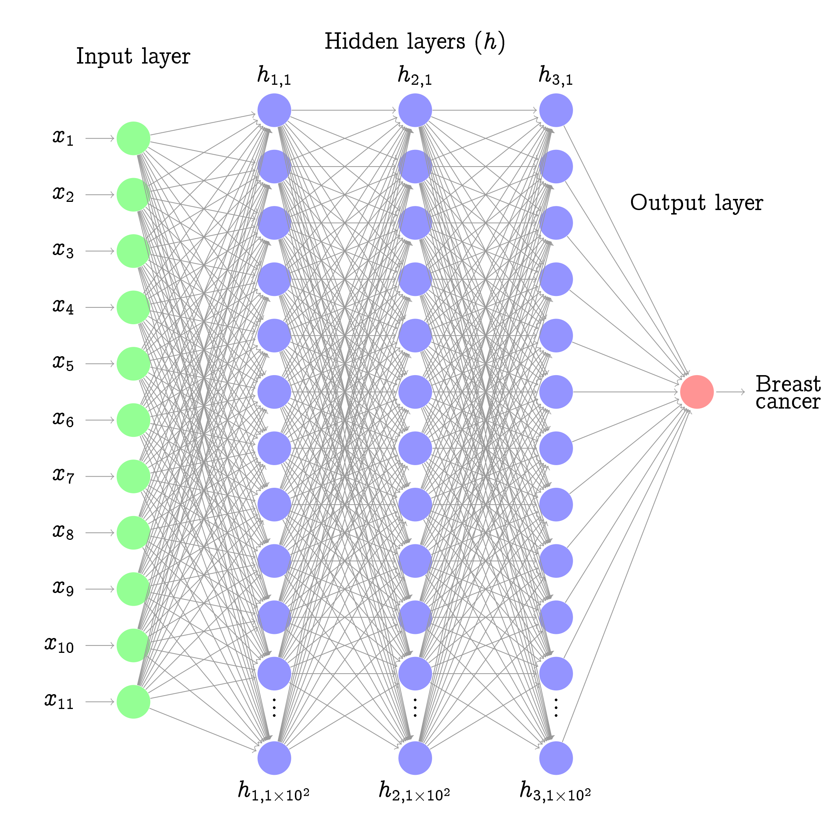
Fundamentos de la AI
Seres artificiales:
Seres artificiales físicos: robots, androides, cyborgs.
Seres artificiales computacionales:
Autómatas celulares
Agentes artificiales (agent-based simulation)
Inteligencia de enjambre (e.g. inteligencia artificial bio-inspirada)
Algoritmos genéticos
Redes neuronales artificiales
…

Slide 22
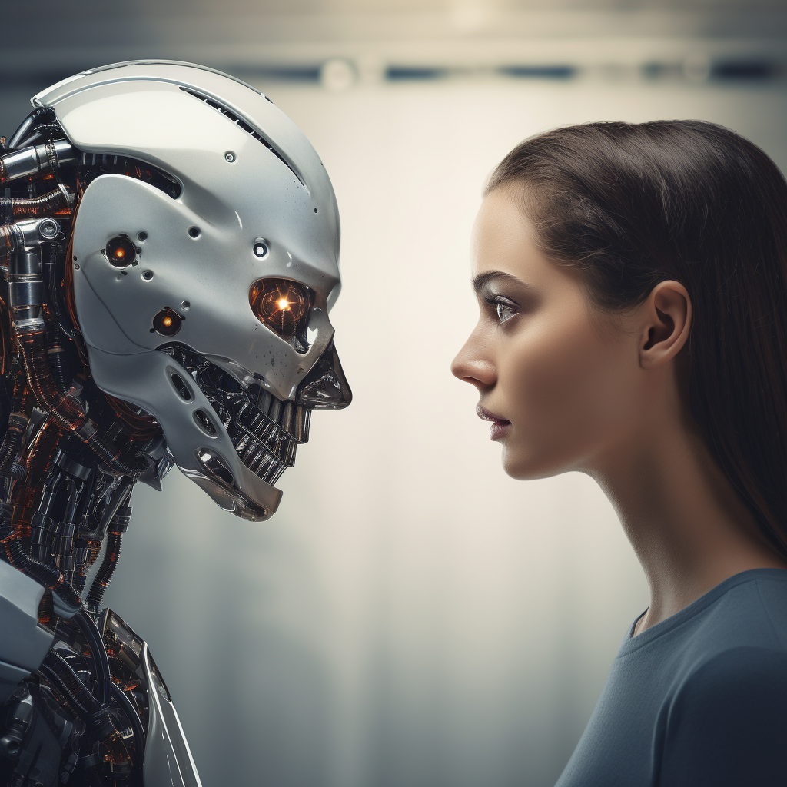
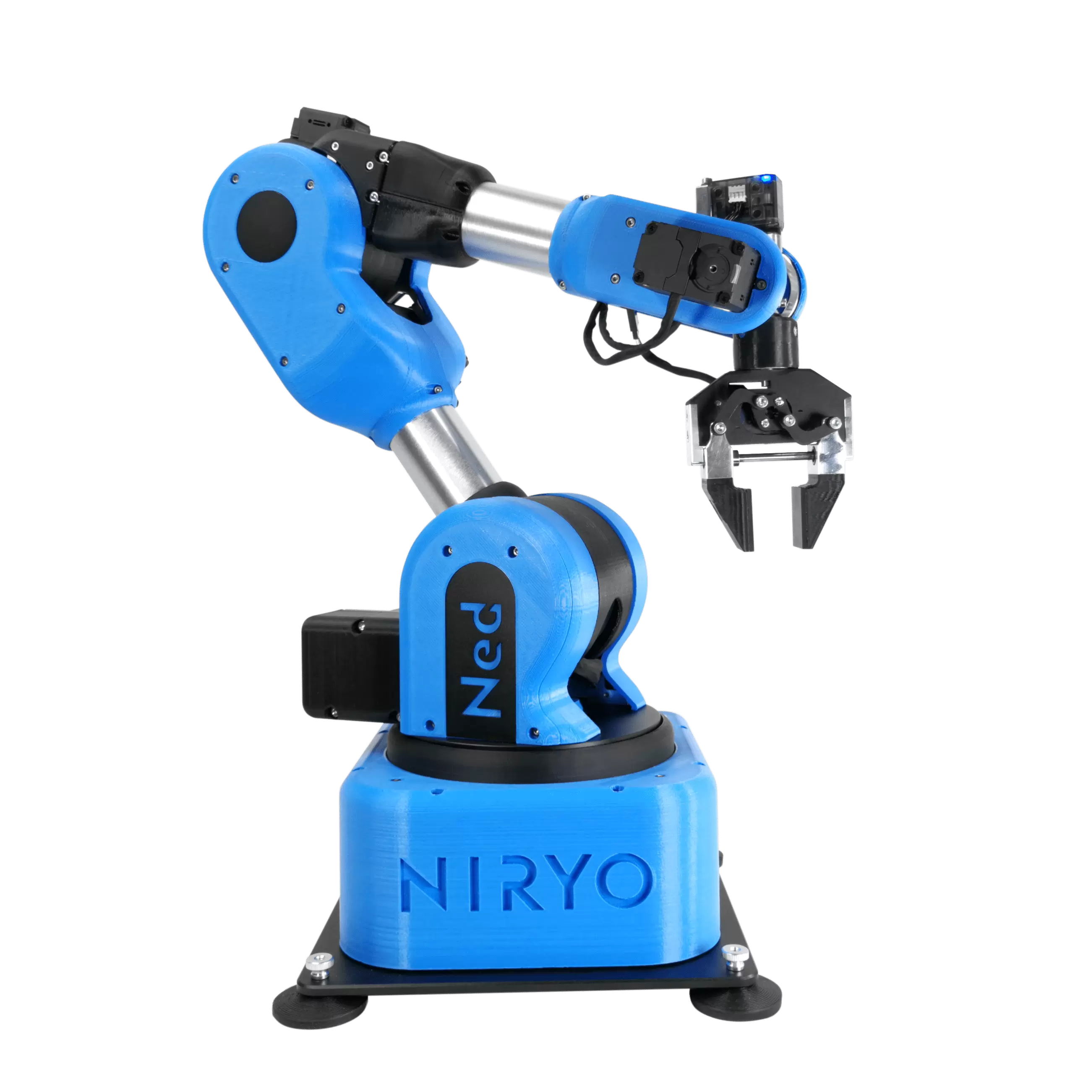
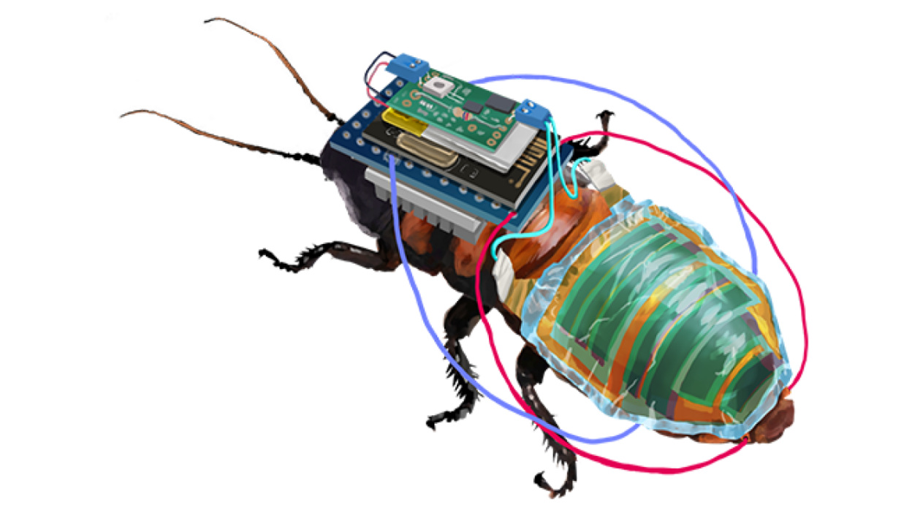
Fundamentos de la AI
Robots, androides, cyborgs
Conceptos diferentes en el ámbito de los seres artificiales:
Robots: máquinas para realizar tareas específicas.
Androides: robots humanoides diseñados para imitar la apariencia y el comportamiento humanos.
Cyborgs: organismos con componentes tanto biológicos como artificiales integrados en sus cuerpos
Notes:
1. Robot: dispositivo mecánico que se puede programar para realizar varias tareas. Máquina autónoma o semiautónoma diseñada e.g. brazos robóticos industriales utilizados en la fabricación hasta drones autónomos utilizados para la vigilancia.
2. Android: robot diseñado específicamente para parecerse e imitar la apariencia y el comportamiento humanos. Los androides están diseñados para tener características similares a las de los humanos, como cabeza, torso, extremidades y, a veces, incluso expresiones faciales. A menudo incorporan sistemas avanzados de inteligencia artificial (IA) para interactuar con los humanos de forma más natural y emular el comportamiento humano.
3. Cyborg: un cyborg, abreviatura de "organismo cibernético", es un organismo (normalmente un ser humano) que tiene componentes biológicos y artificiales integrados en su cuerpo. Los cyborgs son una fusión de elementos biológicos y tecnológicos. Esto puede incluir la implantación de dispositivos electrónicos o miembros artificiales para mejorar o reemplazar ciertas funciones corporales. El objetivo de la tecnología cyborg es mejorar las capacidades humanas o compensar las discapacidades. Los cyborgs pueden variar desde individuos con prótesis hasta ejemplos más avanzados en los que los dispositivos electrónicos están conectados directamente al cerebro o al sistema nervioso. Estas adiciones tecnológicas tienen como objetivo aumentar o restaurar la funcionalidad más allá de lo que es naturalmente posible para el cuerpo humano.
El instituto RIKEN en Japón ha diseñado una cucaracha cyborg recargable a control remoto, que se puede usar para misiones de búsqueda y rescate en áreas peligrosas y para monitorear el medio ambiente.

Slide 23
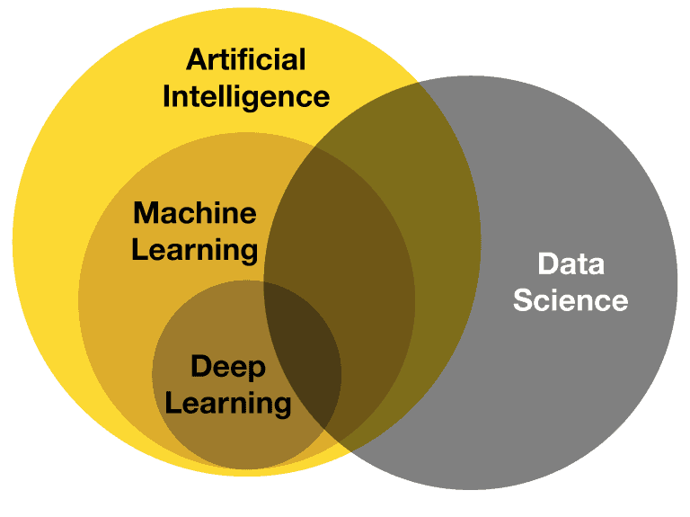
Fundamentos de la AI
IA
Biónica
NLP*
Economics, finance and business
* Procesamiento de lenguaje natural
Natural Language Processing, NLP*

Slide 24
NLP
Rama de la inteligencia artificial y la lingüística computacional que se centra en la interacción entre los seres humanos y las máquinas a través del lenguaje humano.
Objetivo: permitir que las computadoras comprendan, interpreten y generen lenguaje humano de manera similar a como lo hacen los seres humanos.
Reconocimiento del lenguaje: La computadora debe ser capaz de entender el lenguaje hablado o escrito y convertirlo en una forma comprensible para su procesamiento.
Análisis sintáctico: analizar la estructura gramatical de las oraciones.
Análisis semántico: entender el significado de las palabras y oraciones para captar la intención y el contexto del mensaje.
Resolución de la ambigüedad: El lenguaje humano a menudo es ambiguo, y el PNL debe encontrar la interpretación más adecuada en función del contexto.
Generación de lenguaje: PNL también puede generar lenguaje legible para los humanos, como respuestas en diálogos o resúmenes de texto.

Slide 25
NLP: Aplicaciones
Asistentes de voz: Asistentes virtuales como Siri de Apple, Alexa de Amazon, Google Assistant y Cortana de Microsoft: comprender las preguntas y comandos hablados de los usuarios y proporcionar respuestas relevantes y coherentes.
Chatbots
Traducción automática
Corrección gramatical y ortográfica
Análisis de sentimientos: PNL para analizar opiniones y emociones expresadas en comentarios, reseñas o publicaciones en redes sociales y determinar si son positivas, negativas o neutrales.
Clasificación de texto: Clasificar automáticamente textos en diferentes categorías o temas según su contenido.
Resumen automático de texto
Extracción de información: nombres, ubicaciones o fechas
Análisis de Big data
Búsqueda inteligente: Los motores de búsqueda utilizan técnicas de PNL para comprender las consultas de los usuarios y proporcionar resultados más precisos y relevantes.

Slide 26
Fundamentos de la AI Lenguajes/software para ML y DL
Python (Jupyter, Anaconda, Spyder, Googlecolab)
C++
R
Stata
MatLab
Mathematica
Excel?
Computing: cloud computing, CPU, GPU, parallel computing

Slide 27
IA Bionica
No es equivalente a la ingeniería biónica, pero está relacionada
Algoritmos genéticos
Inteligencia artificial bio-inspirada

Slide 28
Fundamentos de la AI Lenguajes/software para NLP
Python
Hugging Face Transformers: GPT, BERT
OpenAI GPT-3 API
NVIDIA CUDA and cuDNN(Compute Unified Device Architecture) and cuDNN (CUDA Deep Neural Network)
Amazon SageMaker: Amazon SageMaker / Amazon Web Services (AWS).
Computing: cloud computing, CPU, GPU, parallel computing

Slide 29
Fundamentos de la AI Lenguajes/software para ML, DL y NPL
Python (Jupyter, Anaconda, Spyder, Googlecolab)
Puedo compartit códigos Python, pero tienen que instalar Anaconda y algún IDE como Spyder o Jupyter
R
MatLaB

Slide 30
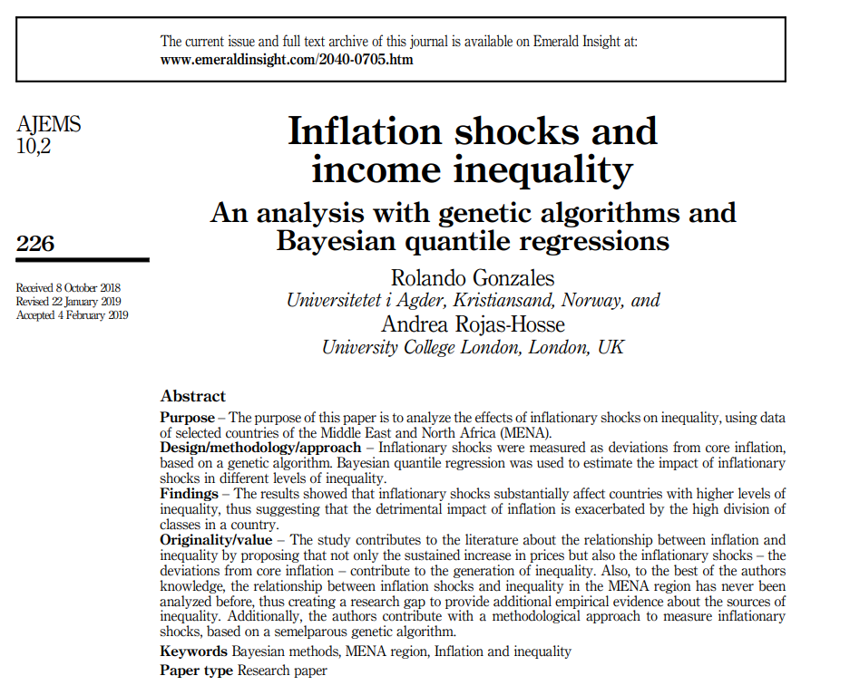
Aplicaciones
Inflación es un “impuesto” a los pobres por sus efectos asimétricos, aumentando la desigualdad

Slide 31
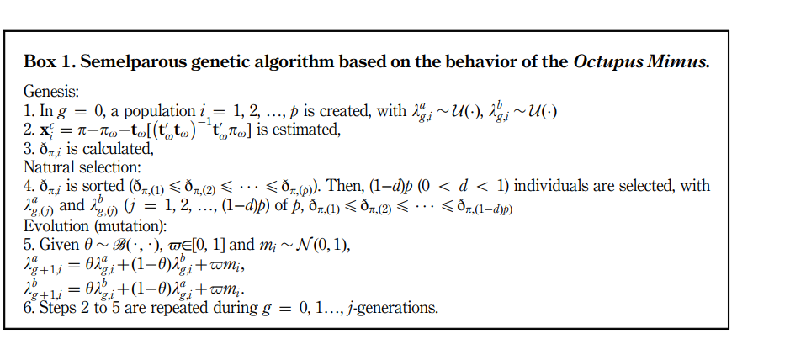
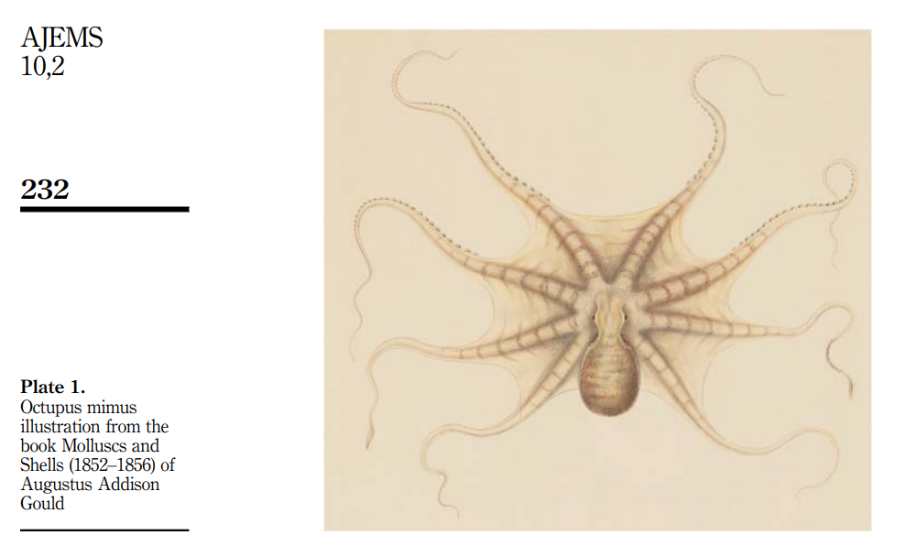
Aplicaciones
Una especie es considerada semélpara si se caracteriza por tener un único episodio reproductivo antes de morir
Algoritmos genéticos semélparos se utilizan para estimar los parámetros óptimos de un filtro de reducción de ruido (estimación de la inflación núcleo).

Slide 32
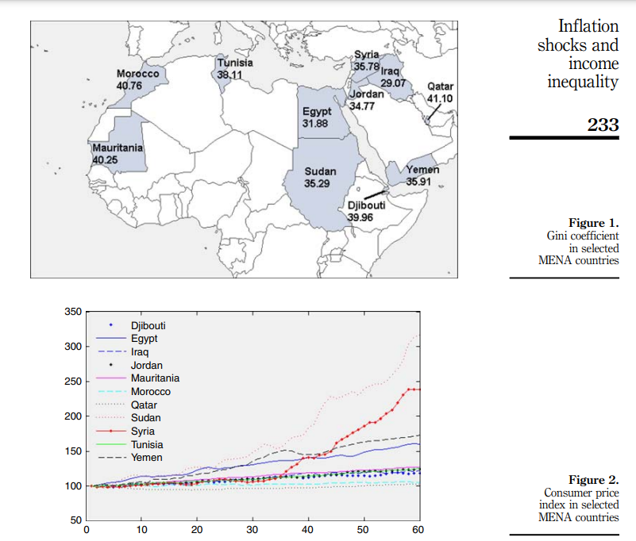
Aplicaciones
Datos de inflación y desigualdad medida por el coeficiente de Gini

Slide 33
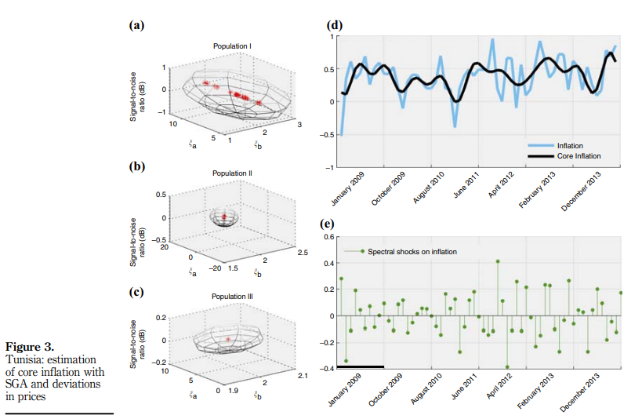
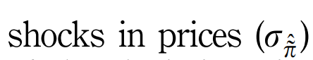
Aplicaciones
Datos de inflación y desigualdad medida por el coeficiente de Gini

Slide 34
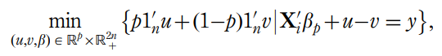
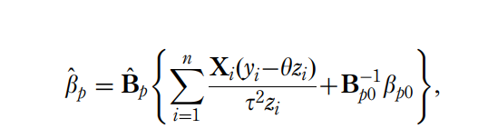
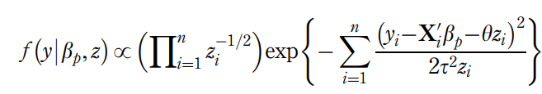
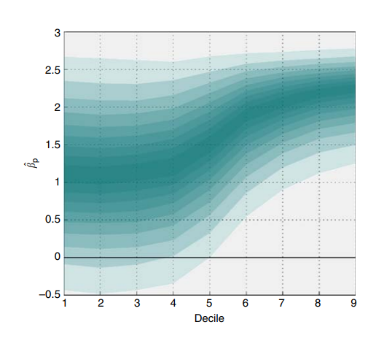
Aplicaciones
Debajo del decil 5 los intervalos de credibilidad Bayesiana empiezan a cruzar cero: paises con una desigualdad menor a 0.36 (paises con mayor igualdad), tienen menos efectos de inequidad causados por la inflación
Decil 5 = 0.36

Slide 35
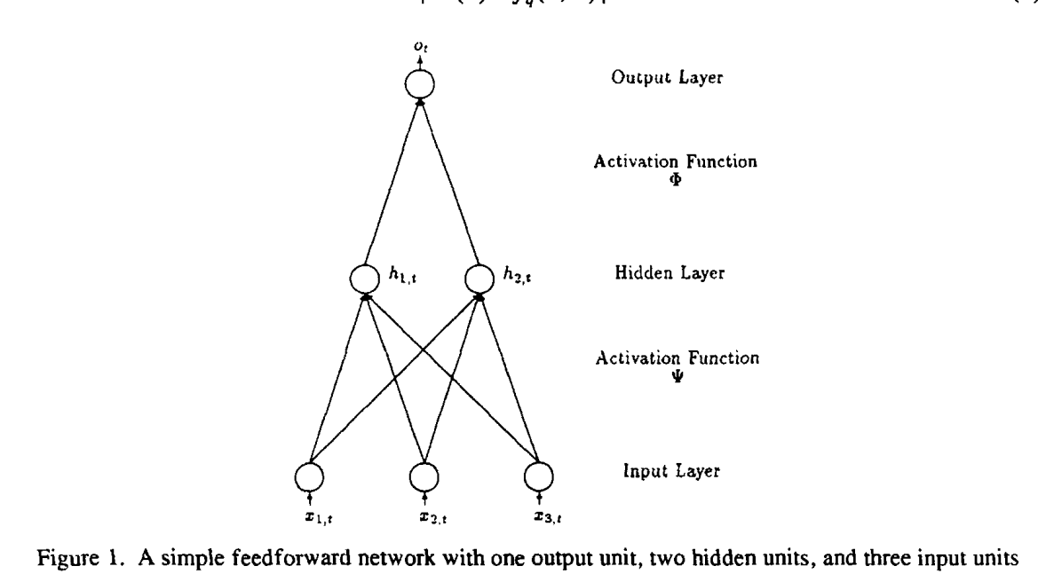
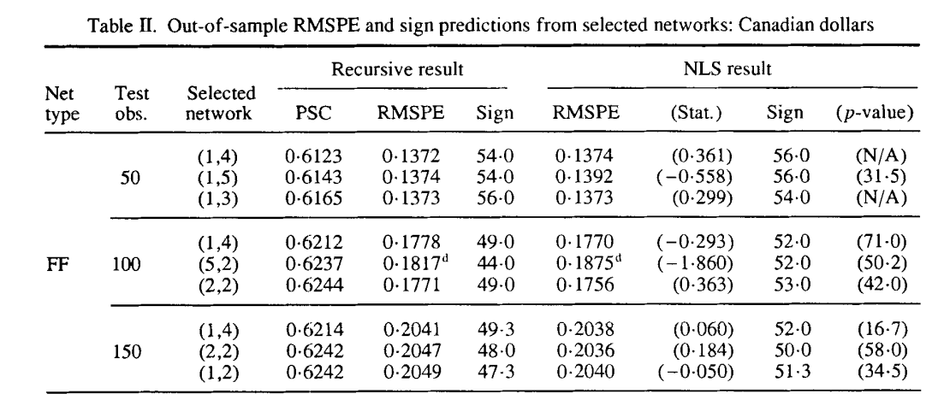
Redes Neuronales y Economía/econometría
Kuan, C.-M., & Liu, T. (1995). Forecasting exchange rates using feedforward and recurrent neural networks. Journal of Applied Econometrics, 10(4), 347–364. doi:10.1002/jae.3950100403
Notes:
PSC: predictive stochastic complexity

Slide 36
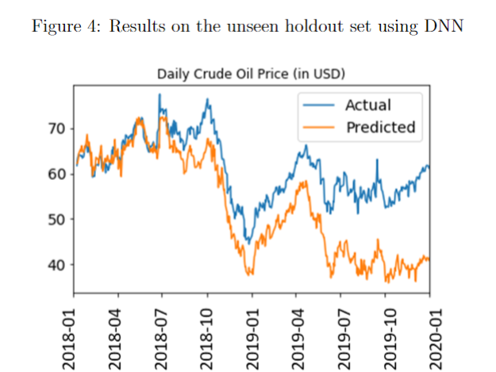
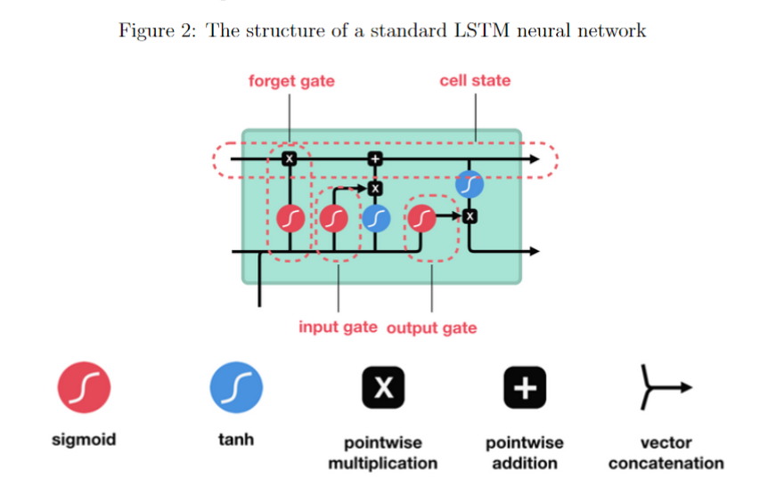
Redes Neuronales y Economía/econometría
Assaad, R. H., & Fayek, S. (2021). Predicting the price of crude oil and its fluctuations using computational econometrics: deep learning, LSTM, and convolutional neural networks. Econometric Research in Finance, 6(2), 119-137.
Notes:
LSTM: long-short term memory NN

Slide 37
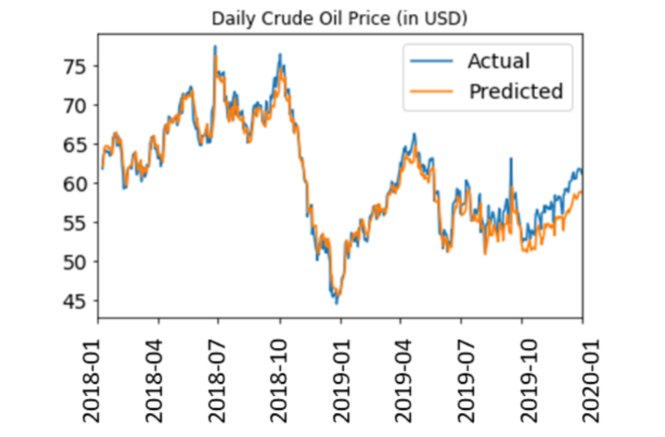
Teorema Cybenko
Cybenko, G. (1989). Approximation by superpositions of a sigmoidal function. Mathematics of control, signals and systems, 2(4), 303-314.
Hornik, K. (1991). Approximation capabilities of multilayer feedforward networks. Neural networks, 4(2), 251-257.
Teorema de Aproximación Universal para redes neuronales: una red neuronal feedforward con una sola capa oculta que contiene un número finito de neuronas (nodos) puede aproximar cualquier función continua con precisión arbitraria, siempre que la red tenga suficientes neuronas ocultas.
Aproximador universal de funciones, por complejas que sean, siempre que sean continuas.
El teorema no especifica cuántas neuronas se necesitan para una función específica o un nivel de precisión; simplemente establece que la capacidad existe teóricamente.
Múltiples capas ocultas pueden aprender de manera más eficiente (Hornik, 1991).

Slide 38
Preguntas, comentarios, sugerencias ¿Qué les interesa de la AI?
gonzalesmartinez@nidi.nl
Material:
https://github.com/rogon666/AIAEF

